Slide 1
基于模型的聚类
主要思想: 利用一定的数学模型进行聚类。
这类方法通常假设数据满足一定的概率分布，聚类
的过程就是要尽力找到数据与模型之间的拟合点。
典型方法有高斯混合模型方法（Gaussian Mixture
Models，简称GMM）。

Slide 2
高斯混合模型方法GMM
GMM是k-Means方法的概率变种。其基本算法框架和k-Means类似，都是通过多次迭代逐步改进聚类结果的质量。
GMM和k-Means的区别在于：k-Means聚类的最终结果是每个数据对象被指派到了某个族，而GMM在算法结束时，除了将数据对象指派给某个族外，还给出了对象属于该族的概率(学习出一些概率密度函数来,所以 GMM 除了用在 clustering 上之外，还经常被用于 density estimation。

Slide 3
高斯混合模型方法GMM
简单地说，k-means 的结果是每个数据点被 assign 到其中某一个 cluster 了，而 GMM 则给出这些数据点被 assign 到每个 cluster 的概率，又称作 soft assignment 。

Slide 4
高斯混合模型方法GMM
得出一个概率有很多好处，因为它的信息量比简单的一个结果要多，比如，可以把这个概率转换为一个 score ，表示算法对自己得出的这个结果的把握
对同一个任务，也许可以用多个方法得到结果，最后选取“把握”最大的那个结果；

Slide 5
高斯混合模型方法GMM
另一个很常见的方法是在诸如疾病诊断之类的场所，机器对于那些很容易分辨的情况（患病或者不患病的概率很高）可以自动区分，而对于那种很难分辨的情况，比如，49% 的概率患病，51% 的概率正常，如果仅仅简单地使用 50% 的阈值将患者诊断为“正常”的话，风险是非常大的，因此，在机器对自己的结果把握很小的情况下，会“拒绝发表评论”，而把这个任务留给有经验的医生去解决。

Slide 6
高斯混合模型方法GMM
GMM假设数据服从高斯混合分布（Gaussian Mixture Distribution），换句话说，数据可以看作是从k个高斯分布（Gaussian Distribution）中生成出来的。

Slide 7
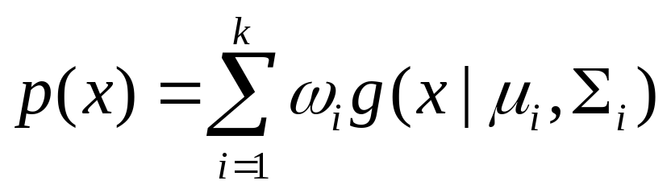




高斯混合模型方法GMM
每个高斯分布称为一个组件（Component），这些组件线性叠加在一起就组成了 GMM 的概率密度函数：
其中x是一个数据对象， 指的是x由第i个组件生成的概率， 是第i个组件的概率密度函数，其中的 和 分别是第i个高斯分布的中心和协方差矩阵。

Slide 8
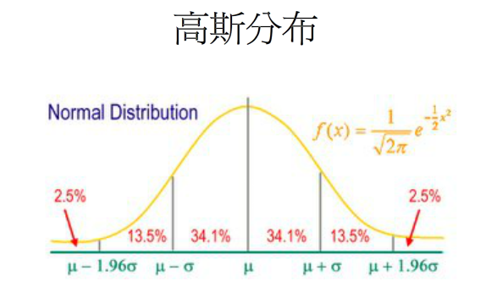

Slide 9
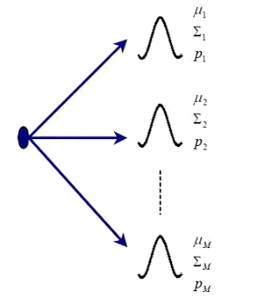
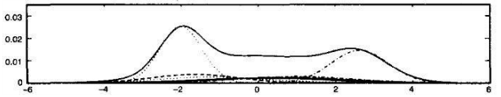
高斯混合模型（10个高斯成分）表示图

Slide 10
高斯混合模型方法GMM
现在我们已经知道了GMM的概率密度函数的形式，换句话说，我们已经知道了模型的结构，接下来要做的事情就是根据已知数据估计模型的参数。
GMM中的k个组件对应于k个族，所以GMM聚类的过程实际上也就是估计k组参数 的过程。

Slide 11
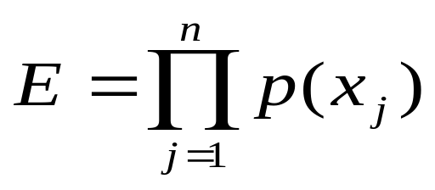
高斯混合模型方法GMM
对GMM进行参数估计需要一个评分函数。该评分函数取值最大（有些情况下是最小）时的模型参数就是我们所需要的参数。
在GMM中，采用似然函数 (Likelihood Function)作为评分函数：
其中，n表示数据集D中数据对象的个数，p(x_{j})表示采用GMM生成数据对象x_{j}的概率。

Slide 12
高斯混合模型方法GMM
当该评分函数取值最大时，实际上就为GMM找到了这样一组参数，它所确定的概率分布生成数据集D中数据对象的概率最大。
这时E的取值称为最大似然（Maximum Likelihood）。

Slide 13
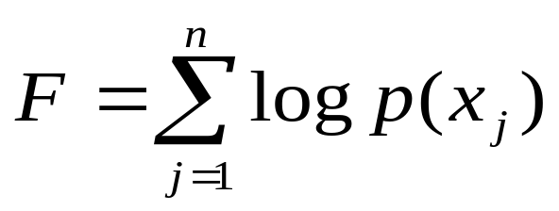
高斯混合模型方法GMM
由于通常p(x_{j})的概率都很小，它们的乘积E就更小，因此通常会对其取对数，把乘积变成求和的形式，得到对数似然函数：
接下来只要将这个函数最大化，即，找到一组参数值，它使对数似然函数的取值最大，这时则认为这组参数是最合适的参数，从而完成了参数估计的过程。

Slide 14
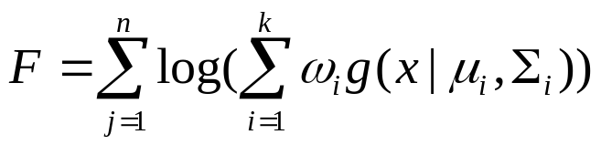
高斯混合模型方法GMM
函数最大化的通常做法是求导并令导数等于零，然后解方程得到参数值。然而，在GMM中，将p(x_{j})代入F得:
由于在对数函数里面又有求和的操作，所以没有办法直接用求导后解方程的方式求得最大值。为了解决这个问题，采取类似于k-Means的迭代求精的方法。

Slide 15
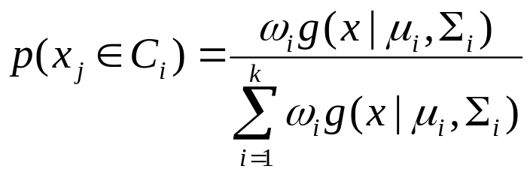
高斯混合模型方法GMM
最开始的时候，先给出参数 ， 和 的初始值，然后迭代地进行下面两步：
  估计数据对象x_{j}属于族C_{i}的概率（即x_{j}由第i个高斯分布生成的概率），其中1≤j≤n, 1≤i≤k：
  如果是第一次迭代，则上述式子里的参数 ， 和 采用初始值。如果不是第一次迭代，则采用上一次迭代所得的值。

Slide 16
K-Means 与 GMM
第一次迭代
  选择初始的k个cluster的中心
  Cluster1(C1):
  Cluster2(C2):
  …
  Clusterk(C3):
  计算k*n个距离
  将每一个对象分配给距离它最近的中心
  C1：
  C2：
  …
  Ck：
 | X1 | X2 | … | Xn
C1
C2
…
Ck

Slide 17
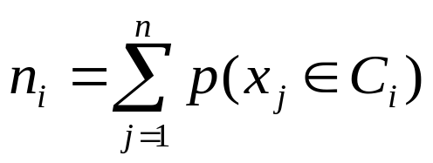
高斯混合模型方法GMM
估计第i个高斯分布的参数：根据上一步的计算结果，得知数据对象x_{j}由第i个高斯分布生成的概率是p(x_{j}∈C_{i})，或者说第i个高斯分布生成了p(x_{j}∈C_{i})x_{j}这个值。
将所有的数据对象考虑在内，可以看作第i个高斯分布生成了p(x₁∈C_{i})x₁，p(x₂∈C_{i})x₂，…，p(x_{n}∈C_{i})x_{n}这些点。令

Slide 18
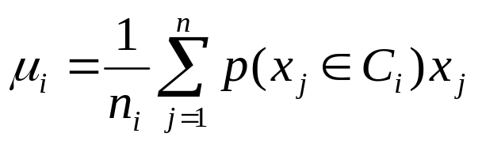
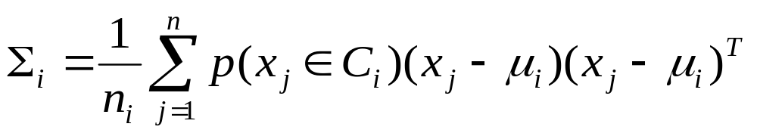
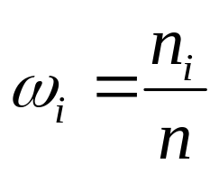
高斯混合模型方法GMM
则根据上述这些点可以求得参数 ， 和 的值如下：

Slide 19
K-Means 与 GMM
第二次迭代
  选择初始的k个cluster的中心
  Cluster1(C1):
  Cluster2(C2):
  …
  Clusterk(C3):
  计算k*n个距离
  将每一个对象分配给距离它最近的中心
  C1：
  C2：
  …
  Ck：
 | X1 | X2 | … | Xn
C1
C2
…
Ck

Slide 20
高斯混合模型方法GMM
将求出的参数值代入似然函数，如果值发生了变化，则重复迭代上面两步。
如果似然函数的值不再发生变化，则认为值已收敛，停止迭代，算法结束。

Slide 21
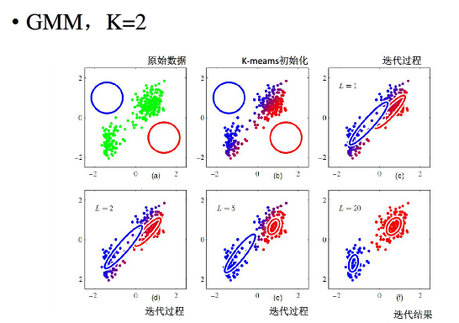

Slide 22



GMM举例
假设一个班级每个学生的身高为X，其中：
  男生身高服从：
  女生身高服从：
则全班学生的身高X服从：

Slide 23
GMM举例
输入：该班四名学生的身高：
任务：按身高分2组，C1:男生，C2:女生
输出：每一个学生分别属于男生和女生的概率，将其指定给概率大的那一组
X1: 178
X2：156
X3: 165
X4 182
X1: 178 P(X1∈C1) & P(X1∈C2)
X2：156 P(X2∈C1) & P(X2∈C2)
X3: 165 P(X3∈C1) & P(X3∈C2)
X4 182 P(X4∈C1) & P(X4∈C2)

Slide 24

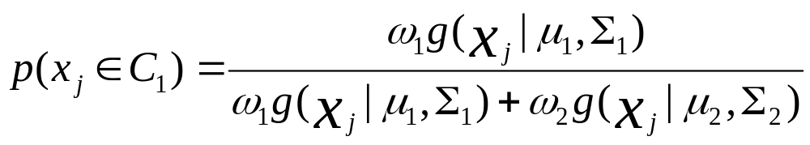
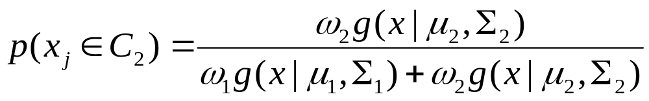
GMM
对每一个学生Xj,如何求P(Xj∈C1) & P(Xj∈C2)
迭代进行如下两步，直至收敛
第一步（E）：随机指定 2组参数：

Slide 25
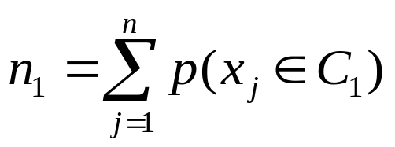
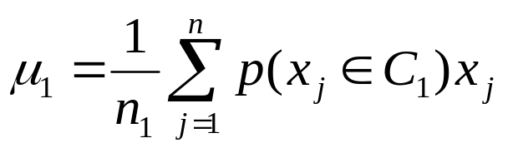

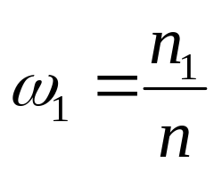
GMM
第二步（M）:

Slide 26
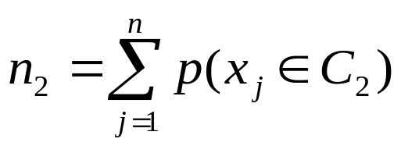
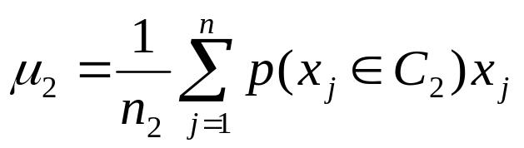
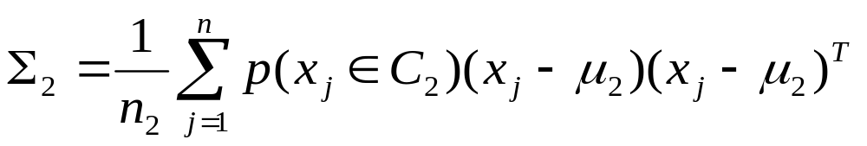
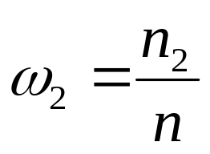
GMM
第二步（M）:

Slide 27
GMM
用新求出的2组参数：
继续E-M迭代，直到收敛。根据收敛时所取得的参数值算出的概率即为我们所需要的概率

Slide 28
GMM与EM
1. 什么是EM(Expectation-Maximization)
2. GMM是一种典型的EM算法。在其E阶段，算得是谁的期望？在其M阶段，最大化谁的似然?

Slide 29
GMM与EM
Expectation Maximization (EM) 是一种以迭代的方式来解决一类特殊最大似然 (Maximum Likelihood) 问题的方法，这类问题通常是无法直接求得最优解，但是如果引入隐含变量，在已知隐含变量的值的情况下，就可以转化为简单的情况，直接求得最大似然解。

Slide 30
GMM与EM
GMM的迭代求解方法可以算是 EM 算法最典型的应用。然而 EM 实际上是一种通用的算法（或者说是框架），可以用来解决很多类似的问题。

Slide 31
GMM与EM
回顾一下之前GMM中要解决的问题：求以下 Log-likelihood function 的最大值：
但是由于在 函数里面又有加和，没法直接求。

Slide 32
GMM与EM
考虑一下 GMM 生成样本Xj的过程：
  先选一个Component ，再由这个 Component 所对应的Gaussian Distribution 生成样本Xj（如先假设该学生是男生，再用男生的分布生成身高Xj ）
  可以很自然地引入一个隐含变量z，这是一个k 维向量，如果第i个 Component 被选中了，那么将其第i 个元素置为 1 ，其余的全置为 0 （如，男生为[1，0]，女生为[0，1]）

Slide 33
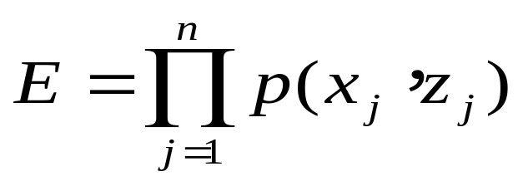
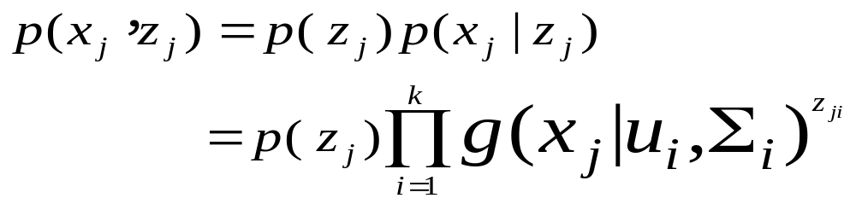
GMM与EM
现在，除了之前的样本X_{j}的值之外，我们同时还知道了每个样本X_{j}所对应的隐含变量z_{j} 的值，也就是说，我们同时观察到了x和z（既知道身高也知道性别），所以现在要最大化的似然函数变为：
由于：
其中，Z_{j}是一个向量，其中只有一个bit为1，其它为0

Slide 34

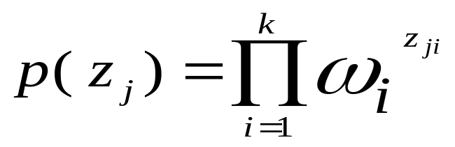
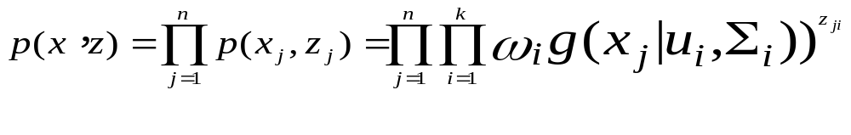
GMM与EM
而z_{j}的概率，也就是当z_{j}的第i个元素为 1 的时候，亦即第 i个 Component 被选中的时候，这个概率为 ，统一地写出来就是：
带入前面的式子，得到p(x,z)的概率是一个双重的乘积式（对比之前 是一个和式）

Slide 35
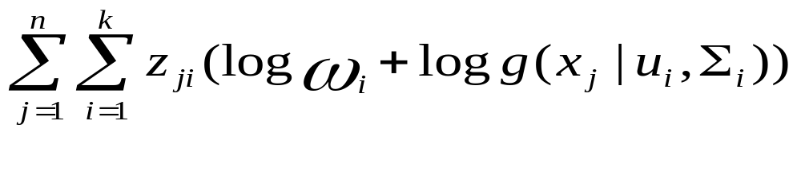
GMM与EM
求对数之后，得到新的同时关于样本x 和隐含变量z的 Log-likelihood:

Slide 36
GMM与EM
现在log和求和符号换了位置，直接作用在普通的高斯分布上了，一下子就变成可以直接求解的问题
不过，事情之所以能发展得如此顺利，完全依赖于我们伪造的一个假设：隐含变量的值已知。然而实际上我们并不知道这个值。
问题的结症在这里了，如果我们有了这个值，所有的问题都迎刃而解了。回想一下，在类似的地方，我们是如何处理这样的情况的呢？一个很类似的地方就是（比如，在数据挖掘中）处理缺失数据的情况，一般有几种办法：
  用取值范围类的随机值代替。
  用平均值代替。
  填 0 或者其他特殊值。

Slide 37
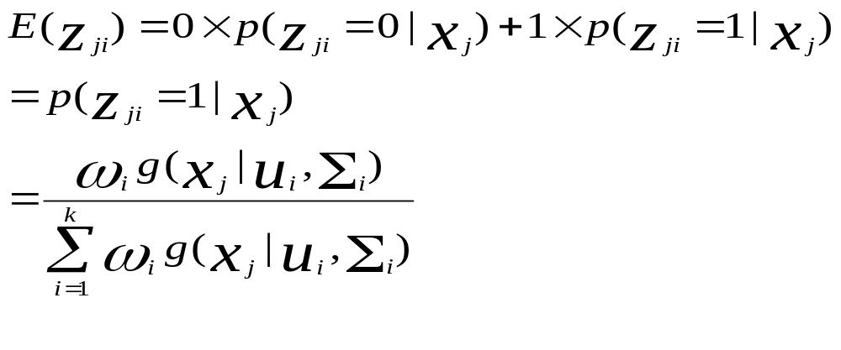
GMM与EM
这里采取一种类似于平均值的办法：取期望。因为这里至少有 样本x的值，因此可以把这个信息利用起来，针对后验概率p(z|x) 来取期望。前面说过，z的每一个元素z_{i}只有 0 和 1 两种取值，因此按照期望的公式写出来就是：

Slide 38
GMM与EM
中间用贝叶斯定理变了一下形，最后得到的式子正是我们在GMM 中定义的P(X_{j}∈C_{i}) 。因此，对于上面那个可以直接求解的 Log-likelihood function 中的zji ，我们只要用其期望E(zji)即P(X_{j}∈C_{i})代替即可
到这里为止，看起来是一个非常完美的方法，不过仔细一看，发现还有一个漏洞：之前的 Log-likelihood function 可以直接求最大值是建立在zji是已知情况下，现在虽然我们用 E(zji)来代替了 ，但是实际上 E(zji)是一个反过来以非常复杂的关系依赖所要求参数的一个式子，而不是一个“已知的数值”。解决这个问题的办法就是迭代

Slide 39

GMM与EM
到此为止，就勾勒出了整个 EM 算法的结构，同时也把求解 GMM 的方法又推导了一遍。EM 名字也来源于此：
  Expectation 步: 对应于求关于后验概率的期望亦即E(zji) ；
  Maximization步: 则对应于接下来用最大似然的方法估计相关的参数亦即

Slide 40
GMM与EM
EM迭代的过程每一步都会对结果有所改进，除非已经达到了一个（至少是局部的）最优解。(收敛，利用Jenson不等式)
更多关于GMM与EM的讨论，请参考：
  Andrew Ng的Machine Learning课程
  Mitchell的Machine Learning教材
  http://blog.pluskid.org/?p=81
  http://blog.csdn.net/junnan321/article/details/8483343

